Slide 1


Slide 2
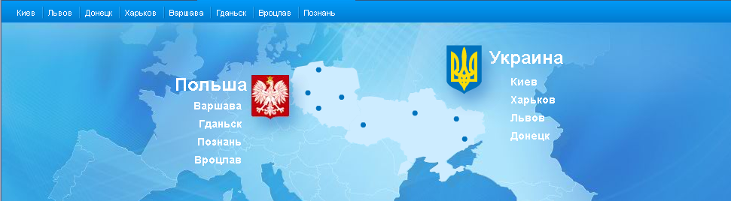




Slide 3
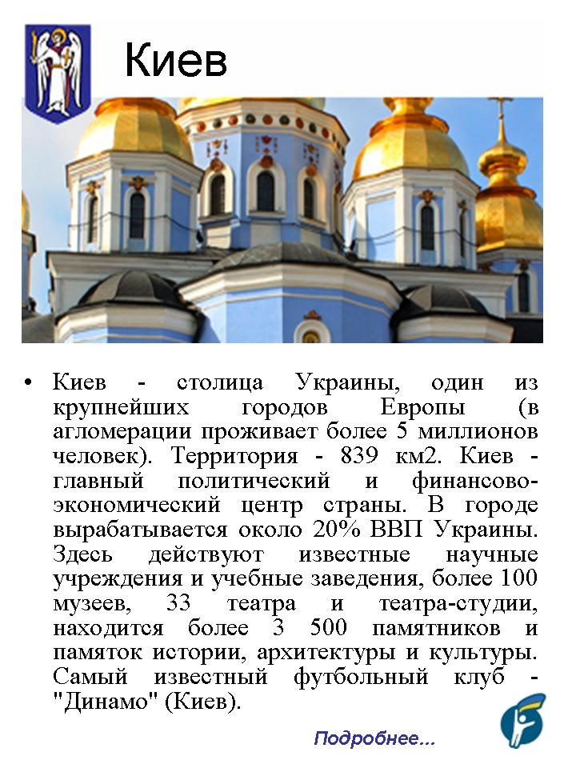

Slide 4
Киев - столица украины, один из крупнейших городов европы. Территория - 839 км². Вместе с пригородами образует агломерацию, где проживает в общей сложности более 5 миллионов человек. Но для того, чтобы передать глубинную суть этого города, общих определений мало, поскольку речь идет об исключительном явлении и в настоящем, и в историиисключительную роль киев сыг

Slide 5
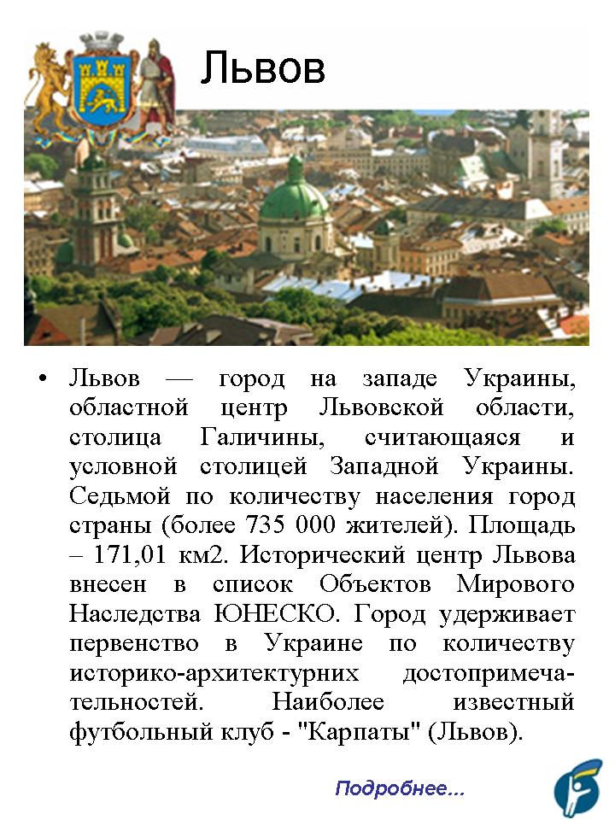

Slide 6
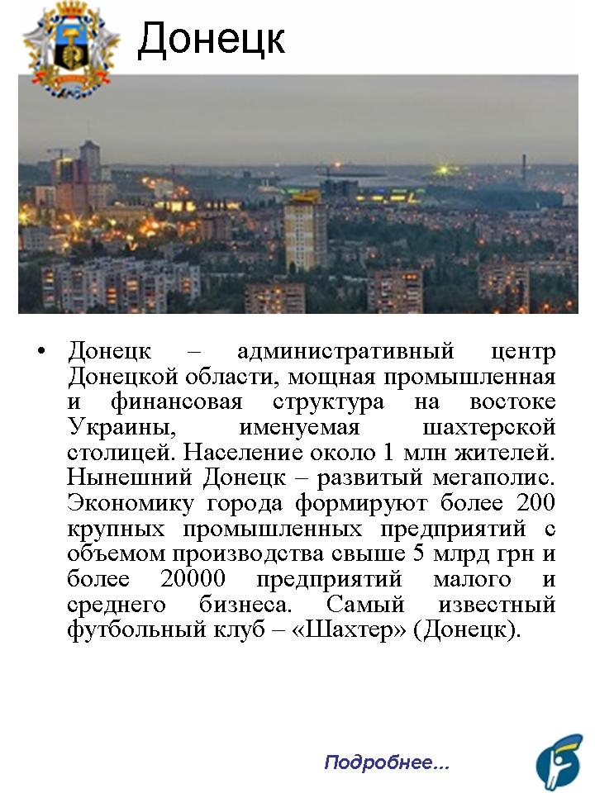

Slide 7


Slide 8
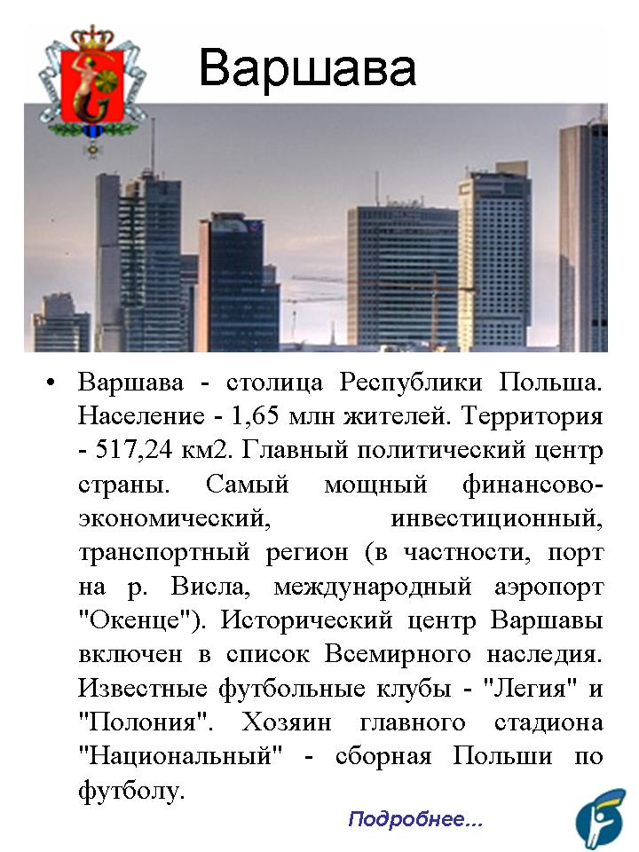

Slide 9
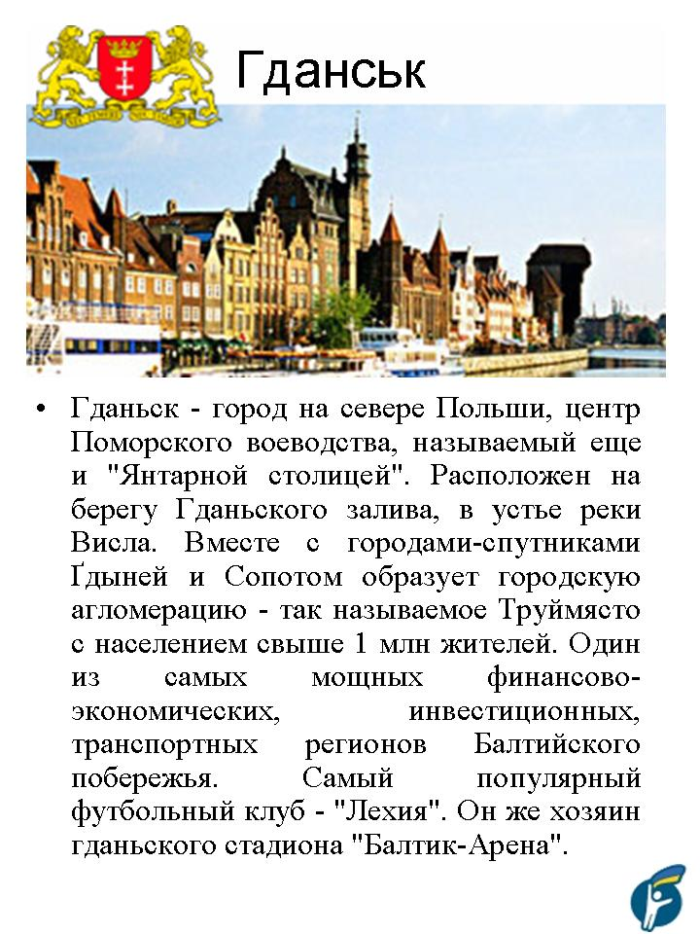

Slide 10
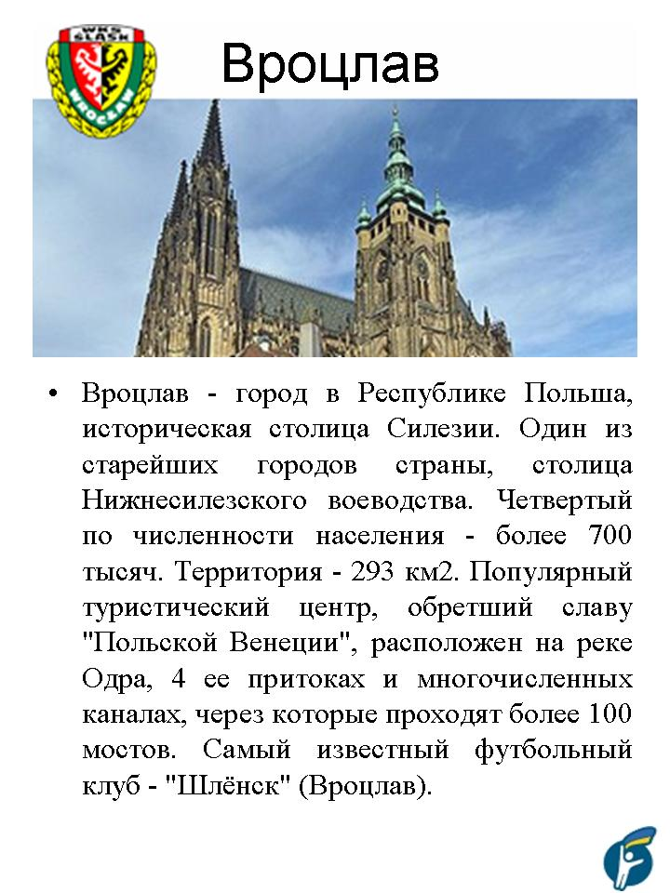

Slide 11
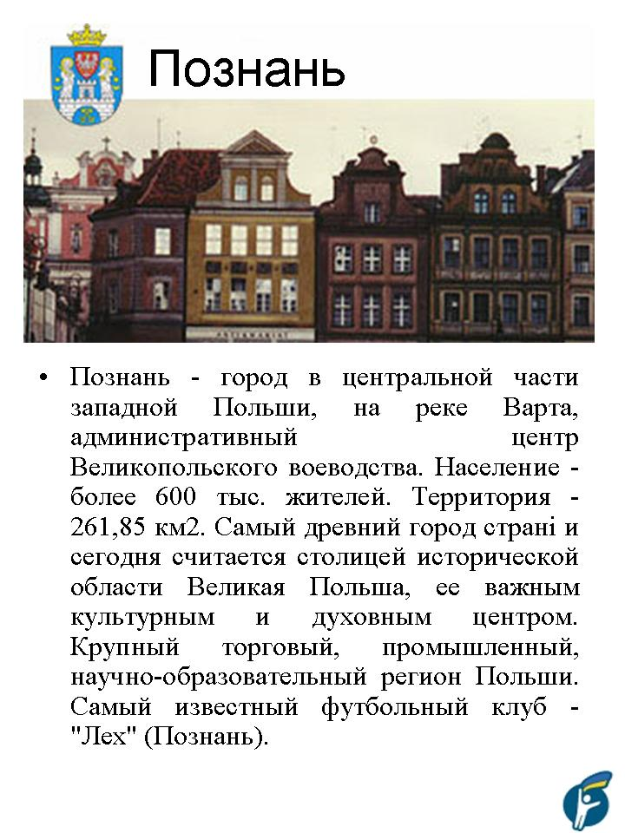

Slide 12


